Slide 1
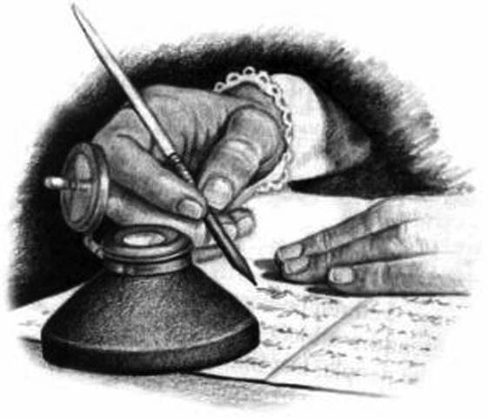
Патрік Зюскінд
“Фантом німецької розважальної літератури”
Виконала
Учениця 11-Б класу
Казмірук Наталія

Slide 2
Дитинство
Патрік Зюскінд народився 26 березня 1949 року в місті Амбасі біля Нюрнберзького озера в Німеччині. Був другим сином відомого публіциста та журналіста Вільгельма Еммануеля Зюскінда. Мати була вчителькою фізкультури. Дитинство майбутнього письменника минало у баварському містечку Гольцгаузені.

Slide 3
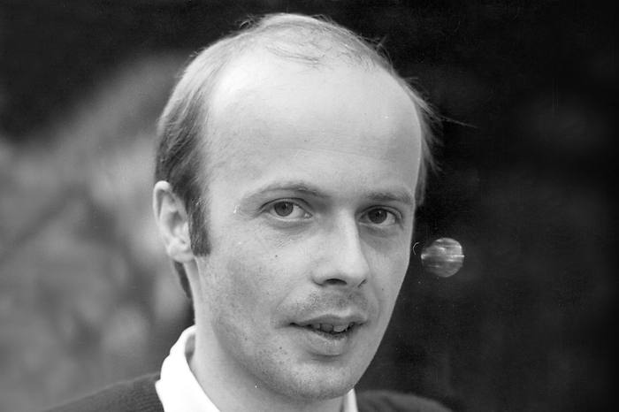
Освіта
В Гольцгаузені відвідував сільську школу, а потім гімназію. Пізніше вчився в Екс-ан-Провансі, щоб покращити свої знання французької. По закінченні школи й альтернативної служби в армії Зюскінд почав вивчати історію в Мюнхенському університеті. Однак, так і не закінчивши навчання вирішив стати вільним письменником.

Slide 4
Робота та інша діяльність
Під час навчання в Мюнхенському університеті працював у патентному відділі фірми «Сіменс», тапером у танцзалі, тренером з настільного тенісу. Після цього він заробляв собі на життя написанням сценаріїв. Разом з режисером Гельмутом Дітлем було написано сценарії до двох успішних телевізійних фільмів «Кір Рояль і Монако Франц» і «Россіні, або вбивче питання хто з ким спав».

Slide 5
Творчість
Перший успіх Зюскінду на театральній сцені принесла п’єса-монолог «Контрабас», написана 1981 року. У середині 80-х за частотою постановок ця п’єса посідала перші позиції в Європі. З м’яким гумором Зюскінд малює портрет розчарованого невдахи в суспільстві, де понад усе ставиться успіх. Контрабасист веде гіркий монолог про свій інструмент та довколишній світ, констатуючи, що в оркестровій ієрархії він займає передостаннє місце.

Slide 6
П’єсі «Контрабас» Зюскінд зобов’язаний тим, що 1985 року побачив світ його світовий бестселер «Парфумер». Секретарка впливового цюріхського видавництва «Діоген» побачила в театрі п’єсу “Контрабас” Патріка Зюскінда. Наступного дня вона розхвалила театральну подію своєму шефові, видавцеві Даніелю Кеелю. Видавець в театр піти не зміг, але попросив принести йому п’єсу. Твір справив на нього враження, і невдовзі він відвідав перспективного автора в його квартирці на горищі у Мюнхені.

Slide 7
“Запахи, або історія одного вбивці”
«Запахи, або Історія одного вбивці» — роман , що досліджує сенс запаху, його зв'язок із емоційним станом людини. Роман «Парфумер» дев’ять років перебував у списках німецьких бестселерів. Твір перекладено 46 мовами, в тому числі і на латину, і продано близько 15 мільйонів екземплярів.

Slide 8
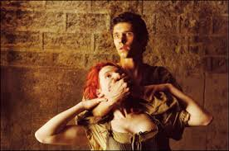
Гренуй – геній чи злочинець?
Жан-Батист Гренуй – головний герой роману “Запахи, або Історія одного вбивці”. «Гренуй» у перекладі з французької означає «жаба». Герой і схожий на відразливу істоту в людській подобі - жорстокий, спритний, він володіє неймовірним для людини нюхом. Жан-Батист Гренуй - це людина, яка заперечила головний закон: "Геній і злочинство не сумістні".

Slide 9
Екранізація роману
У 2006 році роман було екранізовано німецьким режисером Томом Тиквером. У фільмі зіграли такі відомі актори, як Бен Вішоу, Дастін Гофман, Алан Рікманта інші. Зйомки фільму проходили в Іспанії у місті Барселона: Париж, де мала б проходити ця подія, виявився сильно віддаленим від того міста, яким він був в XVIII ст.

Slide 10
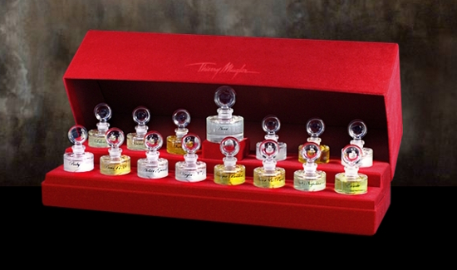
Дизайнер та парфумер Тьєрі Мюґлер вирішив матеріалізувати “парфумерну колекцію” Жана- Батіста Ґренуя.

Slide 11
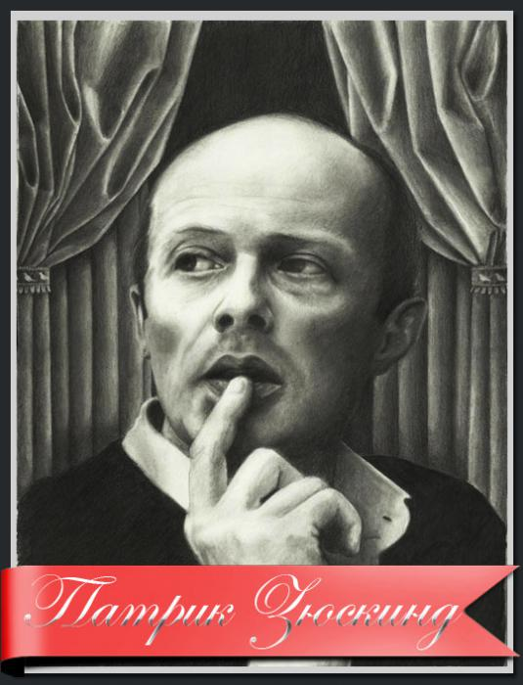
Зюскінд майже не дає інтерв’ю, не виступає на публіці і відхилив декілька нагород, які йому були присуджені за досягнення в області літератури. Він навіть не з’явився на світову презентацію екранізації його роману «Запахи» 7 вересня 2006 в Мюнхені. До того ж, майже немає зображень з Зюскіндом (офіційно в цілому світі є тільки три фотографії Зюскінда). Патрік Зюскінд проживає зі своєю супутницею життя Тетяною Граф і спільним сином Якобом переважно в Мюнхені.

Slide 12
Твори:
Контрабас (Der Kontrabass), 1980
Запахи, або Історія одного вбивці (Das Parfum — нім. Дух, Запах, Аромат), 1985
Голубка (Die Taube), 1987
Історія пана Зоммера (Die Geschichte von Herrn Sommer), 1991
Три історії та одне спостереження (Drei Geschichten und eine Betrachtung), 1995
Про любов та смерть (Über Liebe und Tod), 2006

Slide 13
Кіносценарії:
Звичайне божевілля (Der ganz normale Wahnsinn), 1980, спільно з Гельмутом Дітлем
Монако Франце (Monaco Franze), 1982, спільно з Гельмутом Дітлем
Кір Рояль (Kir Royal), 1986, спільно з Гельмутом Дітлем
Россіні або Вбивче питання, хто з ким спав, 1997, спільно з Гельмутом Дітлем
Шукати та знайти любов (Vom Suchen und Finden der Liebe), 2005, спільно з Гельмутом Дітлем

